Slide 1
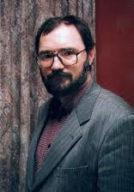
BORIS A. NOVAK

Slide 2
Boris A. Novak deluje kot pesnik, dramaturg, urednik, esejist, prevajalec (prevaja bosansko, angleško-ameriško in francosko poezijo), predavatelj, literarni teoretik.

Slide 3
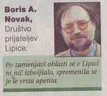
ŽIVLJENJEPIS
Boris A. Novak se je rodil v Beogradu, 3. decembra 1953
Otroštvo je preživel v Beogradu, kjer je tudi dokončal osnovno šolo
Črka A med imenom in priimkom je povezana z imenoma obeh staršev; oče je bil Ante Novak, eden izmed prvih slovenskih partizanov, po poklicu statistik, mati Anica Novak pa je bila novinarka

Slide 4
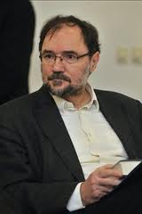
leta 1972 je maturiral na II. gimnaziji v Ljubljani, zdaj Gimnazija Jožeta Plečnika Ljubljana.
Študiral je primerjalno književnost in filozofijo, ter doktoriral na Filozofski fakulteti v Ljubljan.
Zdaj je svobodni književnik in od maja 1991 predsednik slovenskega centra PEN.

Slide 5
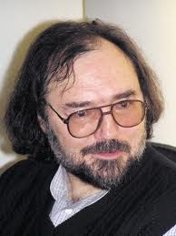
Organiziral je pomoč za begunce iz nekdanje Jugoslavije in pisatelje iz obleganega Sarajeva, največjo humanitarno akcijo v zgodovini Slovenskega in Mednarodnega PEN-a.
Leta 1996 ga je Univerza v Ljubljani izvolila v naziv docenta za primerjalno književnost in literarno teorijo.
Od leta 1996 predava na Oddelku za primerjalno književnost in literarno teorijo.

Slide 6
NAGRADE,PRIZNANJA in ODLIKOVANJA
Zlata ptica, nagrada Zveze socialistične mladine Slovenije mladim umetnikom, za pesniško zbirko Stihožitje (1978)
tretja nagrada na natečaju Radia Slovenija za radijske igre, namenjene otrokom, za Nebesno gledališče (1978)
nagrada Prešernovega sklada za pesnitev 1001 stih (1984)
Jenkova nagrada Društva slovenskih pisateljev za pesniško zbirko Mojster nespečnosti (1984)
Sovretova nagrada za prevod Mallarmejeve lirike (1990)

Slide 7
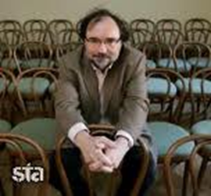
PODROČJA NJEGOVEGA ZNANSTVENORAZISKOVALNEGA DELA
primerjalna verzologija
srednjeveška in renesančna književnost
simbolizem
Boris A. Novak je pisec številnih spremnih tekstov h knjigam in mentor mnogim študentom pri pisanju diplomskega dela.

Slide 8
DELA:
Stihožitje, 1977
Hči spomina(lirske pesnitve), 1981
1001 stih (pesnitev), 1983
Mojster nespečnosti, 1995
Oblike srca, 1997
Alba, 1999
Odmev, 2000
Žarenje, 2003
Obredi slovesa, 2005
…….

Slide 9
KONEC

